Slide 1




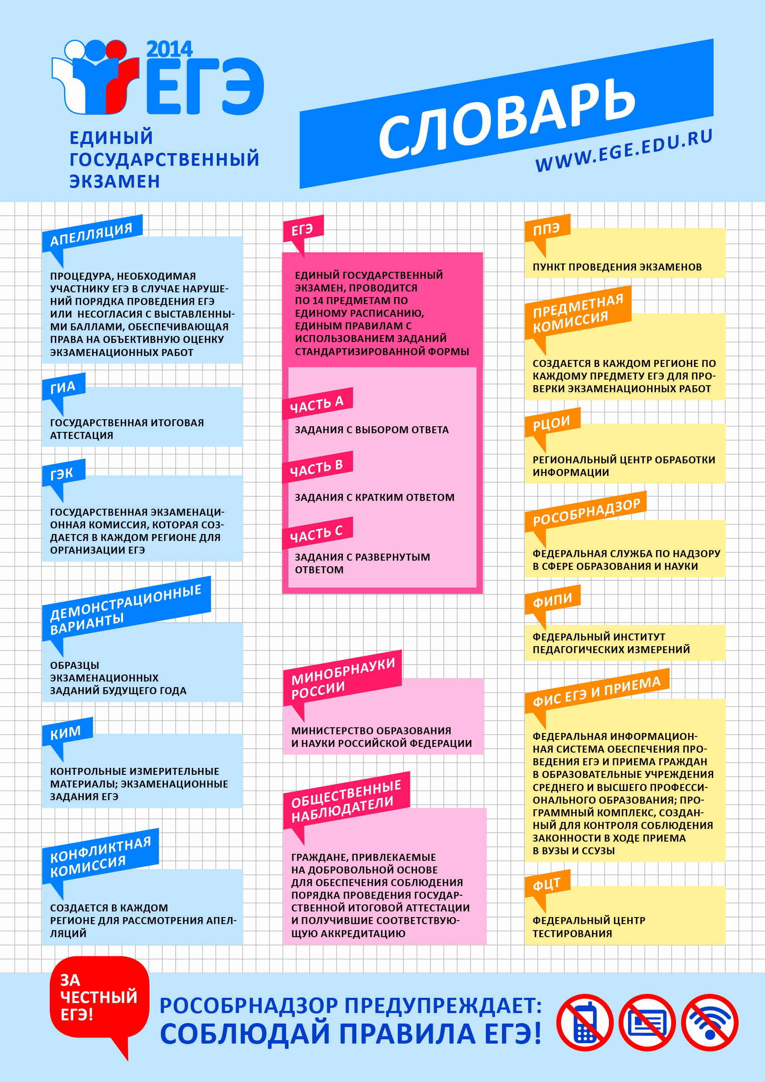


О создании условий для лиц с ограниченными возможностями здоровья при сдаче ЕГЭ
Рудь Лариса Олеговна
Главный специалист ГКУ КК ЦОКО,
тел. (861)234-58-41
e-mail:finege@des.kubannet.ru

Slide 2

Федеральные нормативные документы
Порядок проведения ГИА по образовательным программам среднего общего образования
(приказ МОН РФ от 26.12.2013 №1400)
Методические материалы по подготовке и проведению ЕГЭ в пунктах проведения экзамена в 2014 году
(письмо Рособрнадзора от11.02.2014 № 02-60)

Slide 3
Участники ЕГЭ с ОВЗ (п.37)
обучающиеся, выпускники прошлых лет с ОВЗ
обучающиеся, выпускники прошлых лет дети-инвалиды и инвалиды
- обучавшиеся по состоянию здоровья на дому, в санаторно-курортных организациях длительный период

Slide 4
Подача заявления участниками ЕГЭ с ОВЗ (п.12)
обучающиеся,
выпускники
прошлых лет
с ОВЗ
копию
рекомендаций
психолого-
медико-
педагогической
комиссии
(ПМПК)
Обучавшиеся по состоянию
здоровья на дому,
в санаторно-курортных
организациях
длительный период

Slide 5
Подача заявления участниками ЕГЭ с ОВЗ (п.12)
обучающиеся,
выпускники
прошлых лет
дети-инвалиды
и инвалиды
оригинал или
заверенную
в установленном порядке
копию справки
об установлении
инвалидности,
выданной федеральным
государственным учреждением
медико-социальной экспертизы
(справка МСЭ)

Slide 6
Подача заявления участниками ЕГЭ с ОВЗ (п.12)
Все
участники ЕГЭ
с ОВЗ
медицинская справка,
определяющая
конкретные условия
в ППЭ
для сдачи ЕГЭ
данной категорией
участников ЕГЭ

Slide 7
Создание условий в ППЭ для участников с ОВЗ
Для всех участников с ОВЗ продолжительность экзамена увеличивается на 1,5 часа (п.32).
Это время отводится на перерывы для отдыха, приема пищи, проведения необходимых лечебных и профилактических мероприятий (п.37).

Slide 8
Создание условий в ППЭ для участников с ОВЗ
Для глухих и слабослышащих
обучающихся,
выпускников прошлых лет
аудитории
для проведения экзамена
оборудуются звукоусиливающей
аппаратурой как коллективного,
так и индивидуального пользования
при необходимости
привлекается
ассистент-сурдопереводчик,
участникам ЕГЭ предоставляется
текстовая форма инструкции
по заполнению бланков

Slide 9

Создание условий в ППЭ для участников с ОВЗ
Экзаменационные материалы копируются в увеличенном размере, в аудиториях для проведения экзаменов предусматривается наличие увеличительных устройств и индивидуальное равномерное освещение не менее 300 люкс.
Копирование экзаменационных материалов происходит в день проведения экзамена
в присутствии руководителя ППЭ и членов ГЭК
Для слабовидящих
обучающихся,
выпускников прошлых лет

Slide 10
Создание условий в ППЭ для участников с ОВЗ
В соответствии с методическими материалами (приложение 5) для данной категории участников ЕГЭ предусматривается отдельная аудитория с количеством не более 12 человек; наличие ассистента, который помогает занять рабочее место в аудитории, переводит работу участника и оформляет её на бланке ЕГЭ установленной формы (в случае, если участник выполнял экзаменационную работу на увеличенных копиях бланков).
Для слабовидящих
обучающихся,
выпускников прошлых лет

Slide 11
Создание условий в ППЭ для участников с ОВЗ
Для слабовидящих обучающихся,
выпускников прошлых лет
Увеличение бланков ЕГЭ
присутствуют руководитель ППЭ, член ГЭК и общественный наблюдатель
АССИСТЕНТ, переводит работу участника
и оформляет её на бланке ЕГЭ установленной формы
присутствуют член ГЭК и общественный наблюдатель

Slide 12
Создание условий в ППЭ для участников с ОВЗ
письменная экзаменационная работа выполняется на компьютере со специализированным программным обеспечением.
ГВЭ по всем учебным предметам по их желанию проводится в устной форме
Для лиц, по медицинским показаниям не имеющих возможности прийти в ППЭ, экзамен организуется на дому.
Для обучающихся, выпускников прошлых лет
с нарушением опорно-двигательного аппарата

Slide 13
Создание условий в ППЭ для участников с ОВЗ
- отдельные аудитории на 1 этаже с количеством в одной аудитории не более 6 человек
- в ППЭ – пандусы, поручни
- расширенные дверные проемы при входе в ППЭ, в аудиторию, туалет
в аудиториях специальные кресла, медицинские лежаки (кушетки)
Ассистент, который может оказать помощь в фиксации положения в кресле, укрепить и поправить протезы и т.п.
Для обучающихся, выпускников прошлых лет
с нарушением опорно-двигательного аппарата

Slide 14
Создание условий в ППЭ для участников с ОВЗ
Для диабетиков
инсулиновая помпа, закрепленная на теле или наличие в медпункте глюкометра, инсулиновой
шприц-ручки, инсулина, продуктов питания
Для астматиков
наличие при себе ингалятора, лекарственных препаратов
Для сердечников
наличие в медпункте тонометра, успокаивающих средств (корвалол, валериана)
Для участников со сколиозом
мягкий стул или мягкое кресло с высокой спинкой,
с подголовником и подлокотником, отдых в медпункте в положении лежа на кушетке

Slide 15
Задачи МОУО по подготовке документов участников с ОВЗ
Подготовить информацию об участниках с ОВЗ и о необходимых для них специальных условиях сдачи ЕГЭ в ППЭ
Подготовить информацию об ассистентах, в случае необходимости их присутствия в ППЭ
для инвалидов – справку, подтверждающую факт установления инвалидности, выданную федеральным государственным учреждением медико-социальной экспертизы (справка МСЭ)
для остальных категорий участников – копию рекомендаций
психолого-медико-педагогической комиссии, где есть подписи членов комиссии, в т.ч. врачей (заключение ПМПК)
для всех категорий участников ЕГЭ - медицинскую справку,
с конкретными условиями в ППЭ для сдачи ЕГЭ

Slide 16

Будьте здоровы
Спасибо за внимание!

